Slide 1
Великая Отечественная война
22 июня 1941 год
-
9 мая 1945 год

Slide 2
Блокада Ленинграда 8 сентября 1941 года – 27 января 1944 года

Slide 3
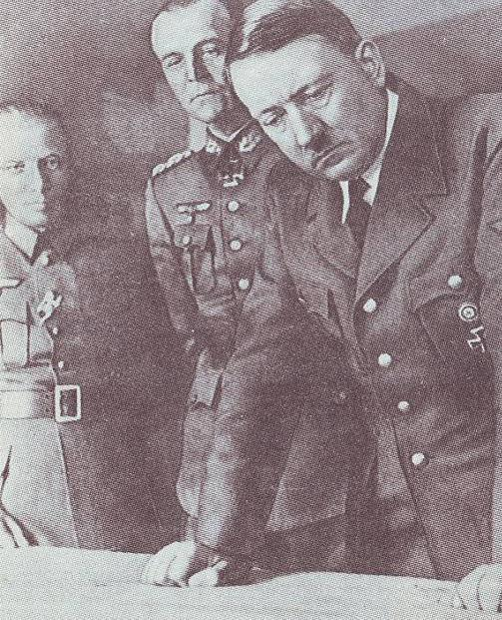

Slide 4
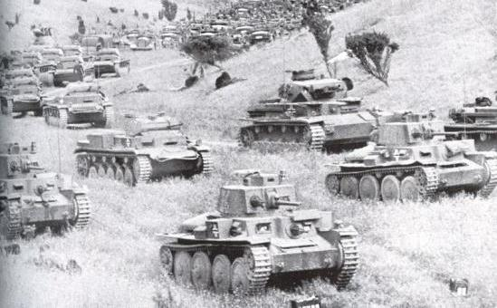
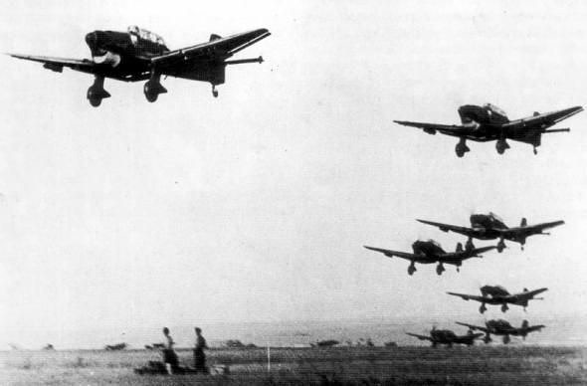

Slide 5
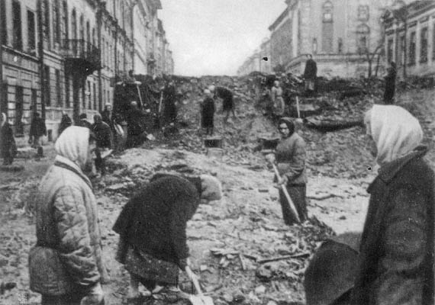
Август 1941 года.
Немцы неистово рвутся к Ленинграду.
Ленинградцы строят баррикады на улицах,
готовясь, если понадобится , к уличным боям.

Slide 6
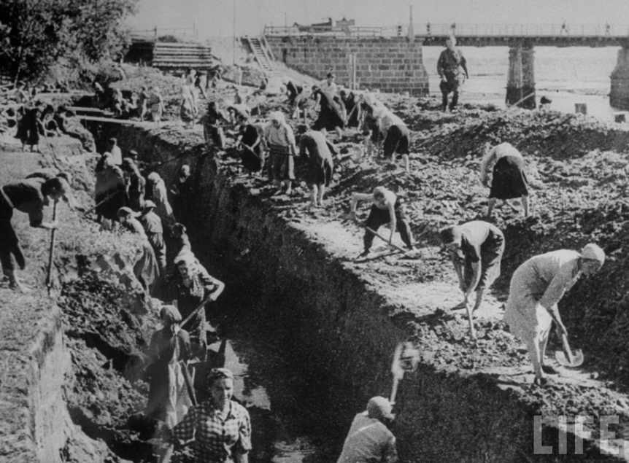

Slide 7
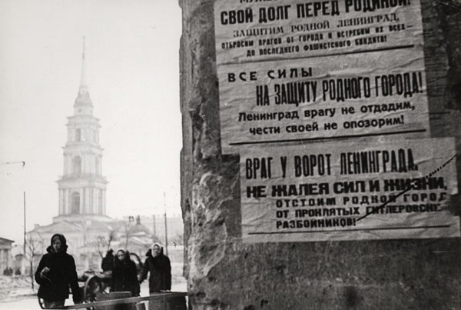

Slide 8
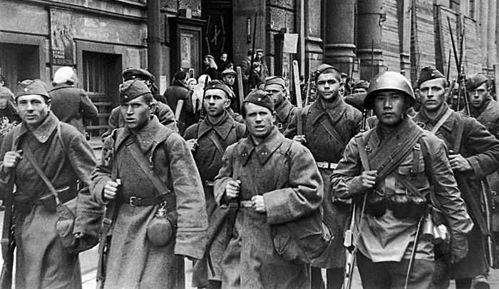

Slide 9
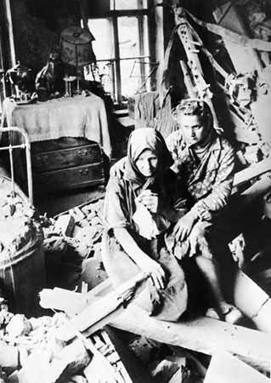
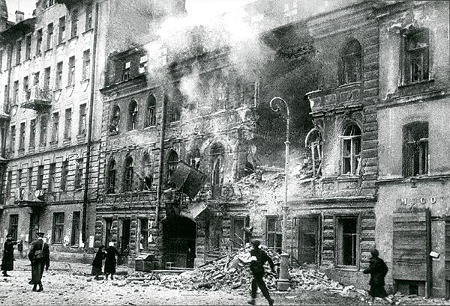
Блокада Ленинграда Что такое блокада? Из окруженного города нельзя выехать ни на поезде, ни на машине. Все пути к нему на суше захвачены фашистами.

Slide 10
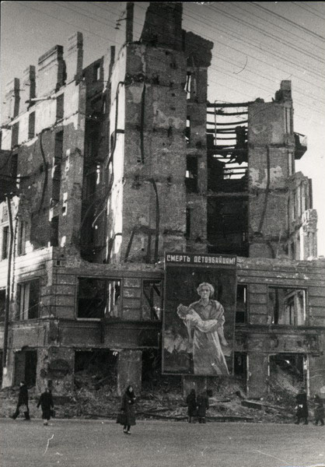
С 4 сентября 1941 года по 22 января 1944 года на город было сброшено 107158 авиабомб, выпущено 148478 снарядов

Slide 11
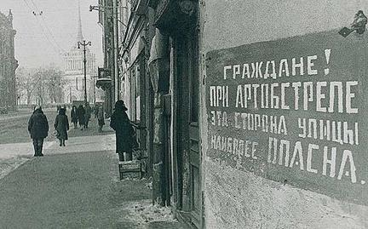

Slide 12
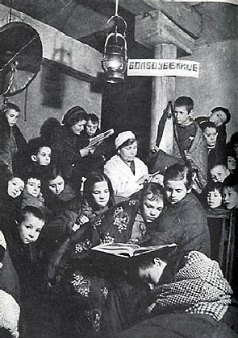
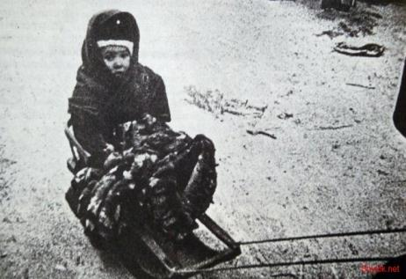
8 сентября 1941 года кольцо вокруг города замкнулось.
В блокадном Ленинграде оставалось
2,9 миллионов жителей

Slide 13
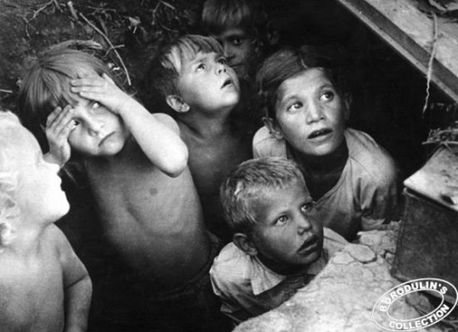
В бессильной злобе немцы целыми днями обстреливают город…
Рушатся дома, гибнут мирные люди.
В Ленинграде всё ещё много детей.

Slide 14
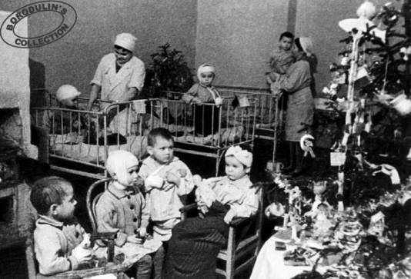
В детском госпитале . Дети, раненные осколками бомб.

Slide 15
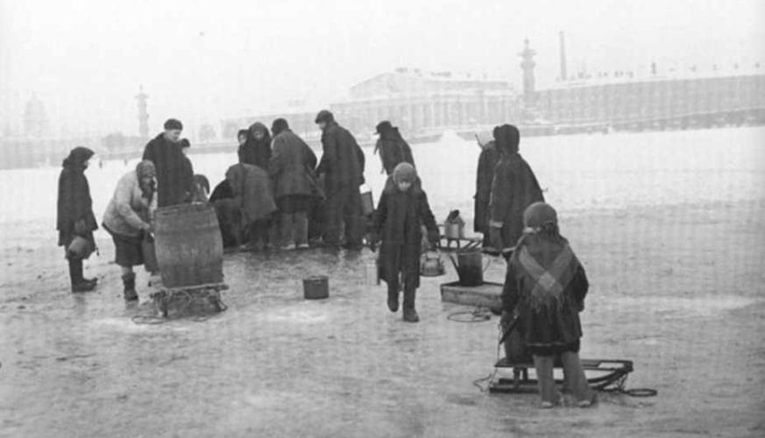
За водой на Неву

Slide 16
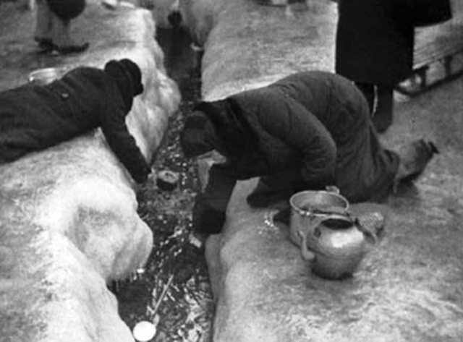
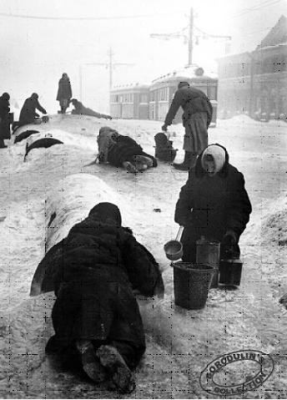
Поход за водой
был для ленинградцев
настоящим испытанием

Slide 17
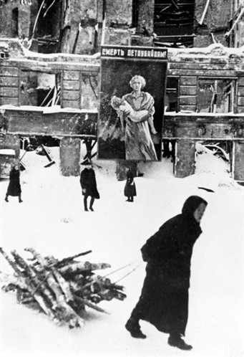
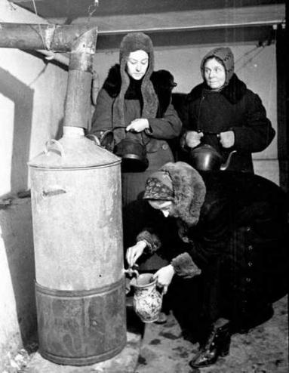
Печка-буржуйка
зимой была единственным
источником тепла

Slide 18
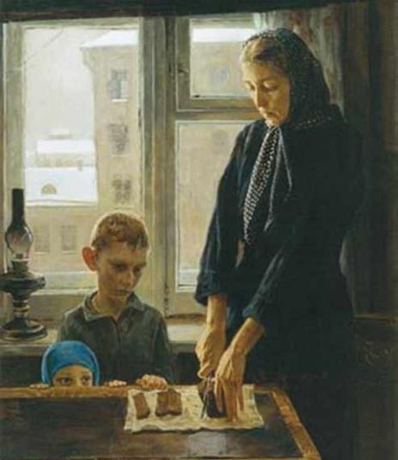
В ноябре 1941 года рабочие получали 250 граммов хлеба в день, а дети, иждивенцы и служащие – по 125 граммов

Slide 19
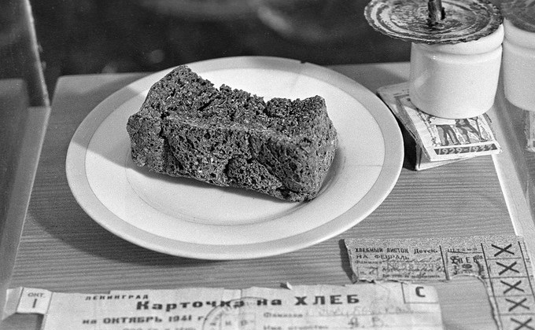
Это вся еда на целый день...

Slide 20
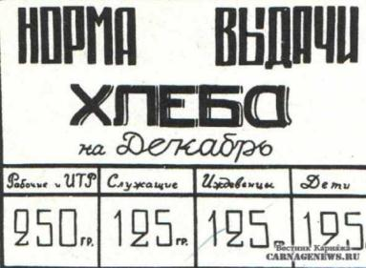
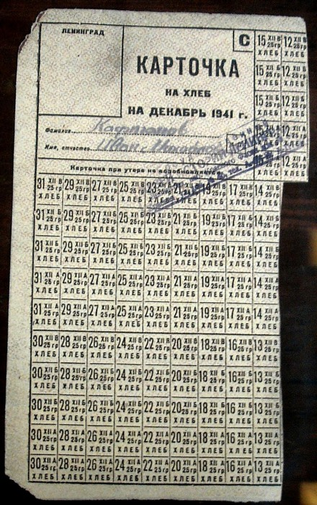

Slide 21
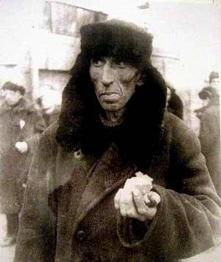
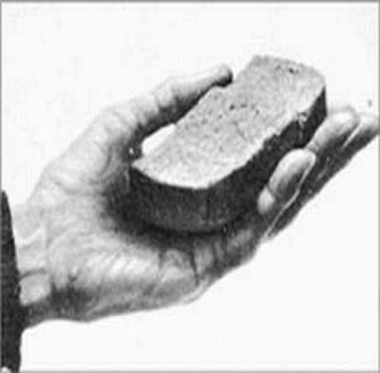

Slide 22
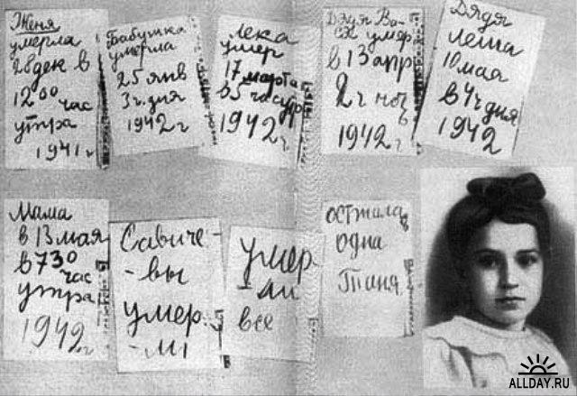

Slide 23
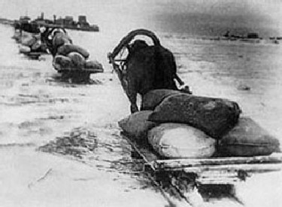
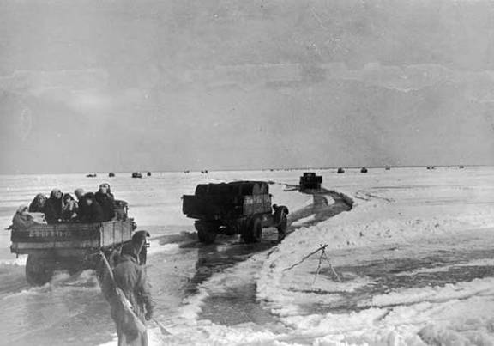
Дорога Жизни

Slide 24
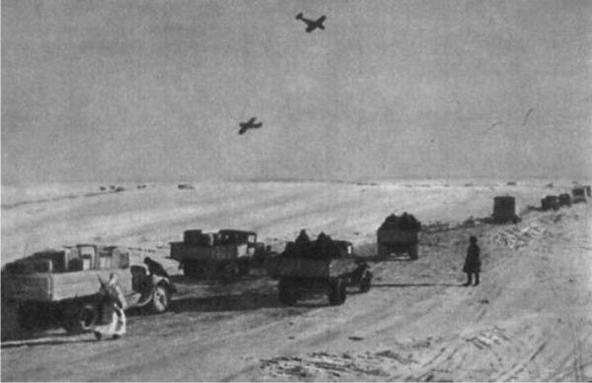
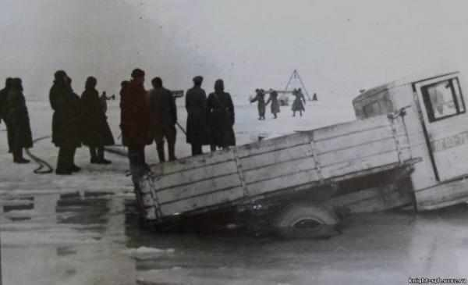

Slide 25
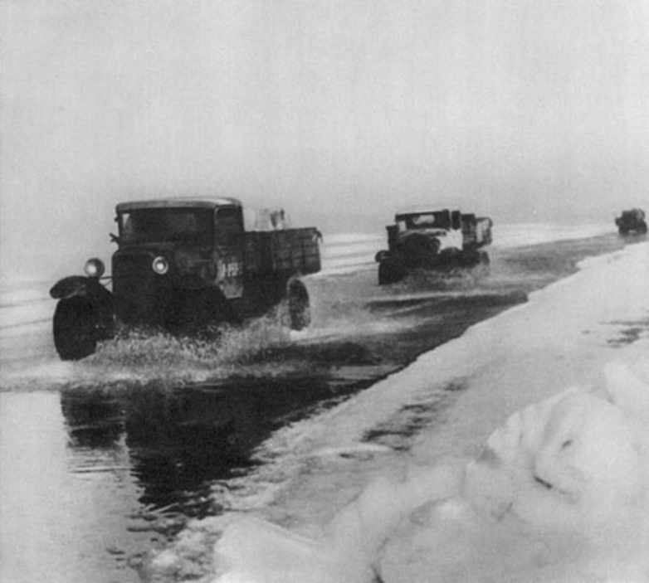

Slide 26
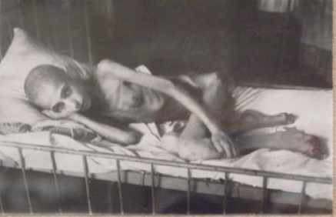
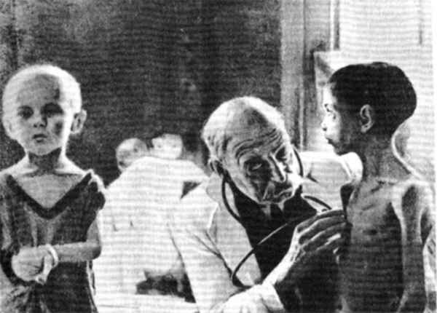
Голодные дети блокады

Slide 27
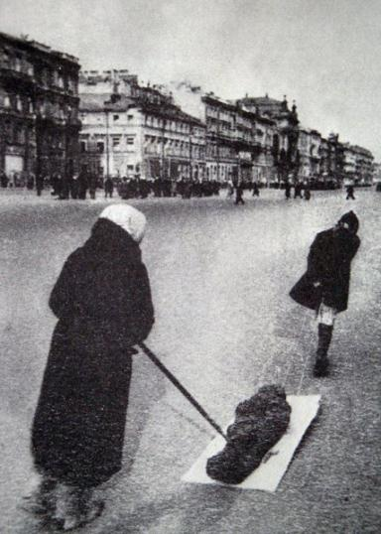
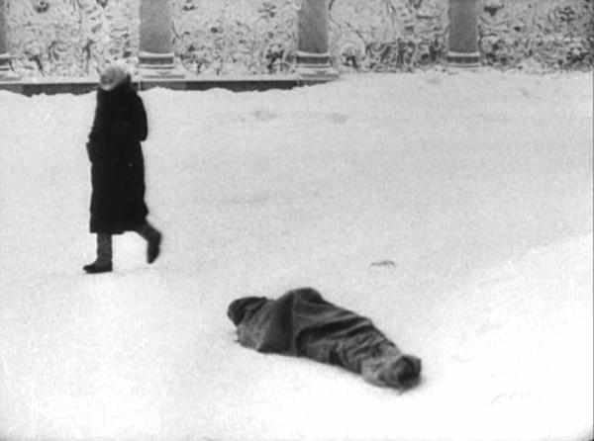
Люди блокадного города
привыкли к виду смерти

Slide 28
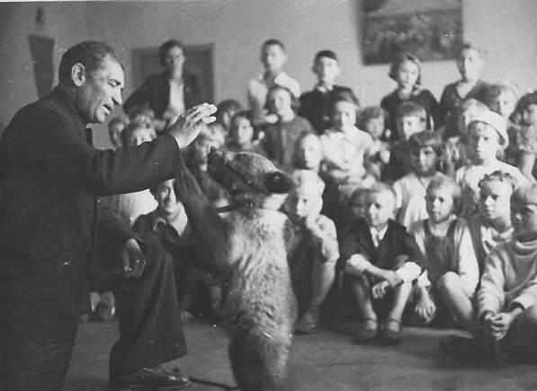
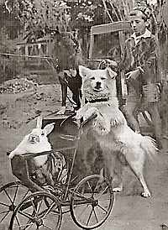
Все блокадные годы в Ленинградском зоопарке
работал театр зверей.

Slide 29
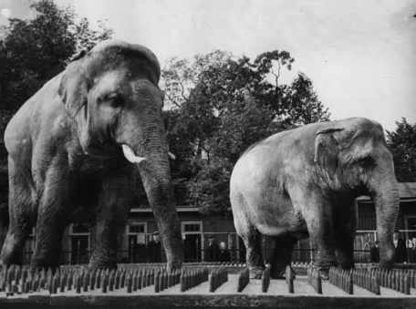
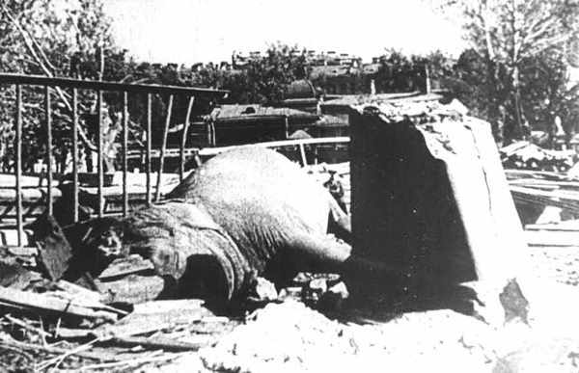
Животные
Ленинградского зоопарка
переживали блокаду
вместе с людьми

Slide 30
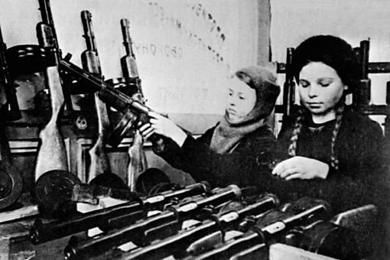
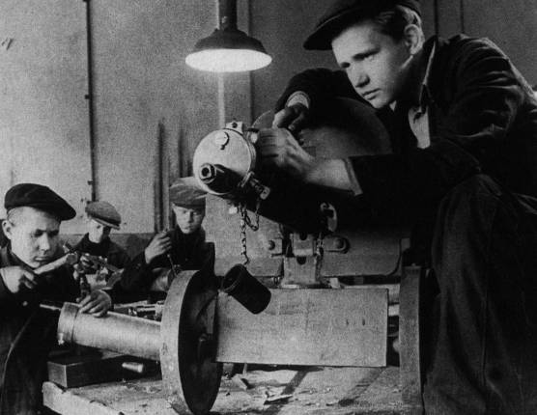

Slide 31
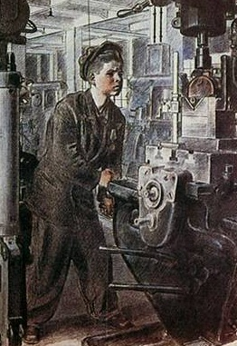
Дорогой папа! Я теперь не учусь в школе, а работаю на станках… А мама работает тоже, только
в другом цехе, где делают мины. Я всё время хочу есть, и мама тоже всё время хочет есть…
…твой сын,… Фёдор Быков »

Slide 32
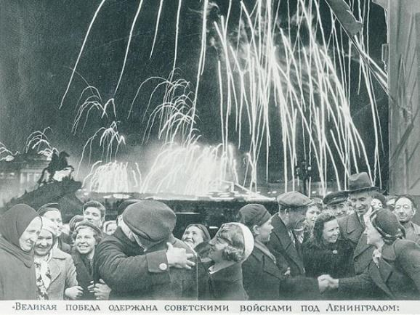
27 января 1944 года Ленинград
салютовал 24 залпами из 324
Орудий в честь полной ликвидации вражеской блокады- разгрома немцев под
Ленинградом.

Slide 33
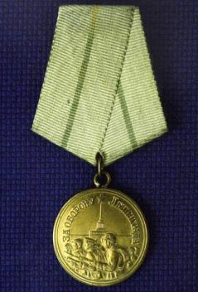
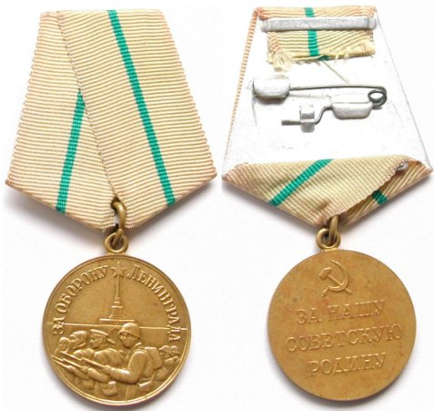
Третьего июня 1943 года тысячам ленинградцев были
Вручены первые медали «За оборону
Ленинграда».

Slide 34
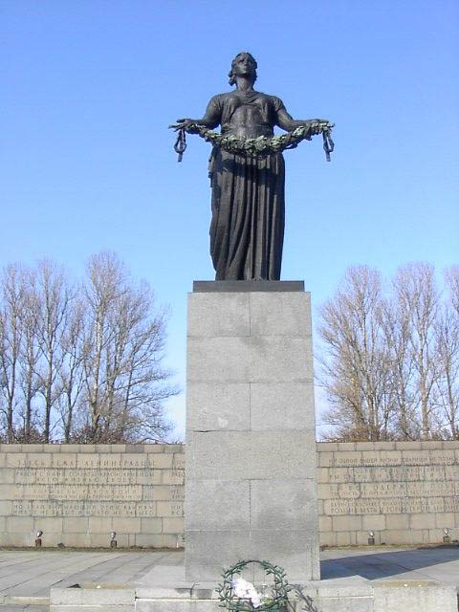

Slide 35
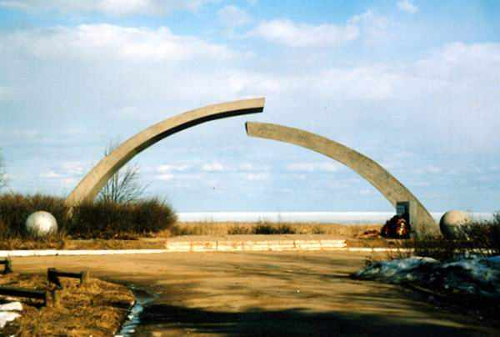
«Разорванное кольцо»

Slide 36
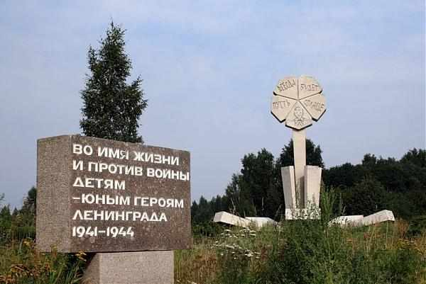
«Цветок жизни»

Slide 37
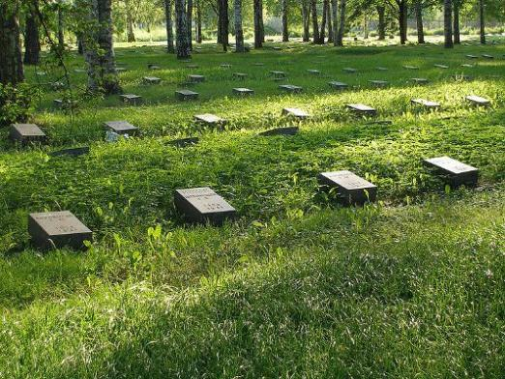

Slide 38
Полгорода лежит в земле сырой
Неугасима память поколений
И память тех, кого так свято чтим,
Давайте люди, встанем на мгновенье
И в скорби постоим и помолчим…

